Slide 1
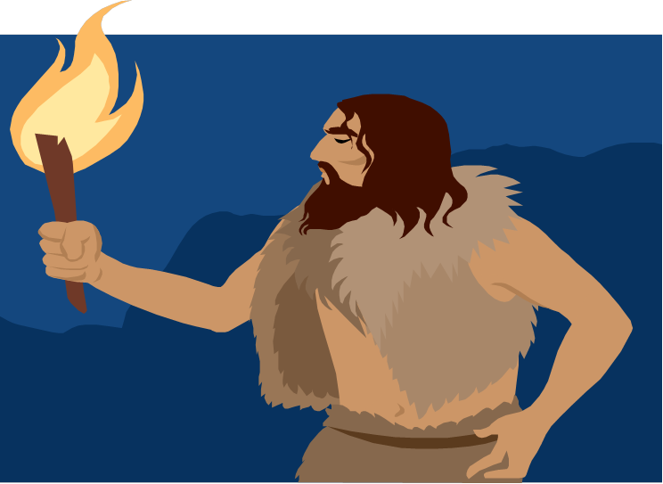
NEJSTARŠÍ OSÍDLENÍ NAŠÍ VLASTI

Slide 2

Nejstarší období vývoje lidské společnosti se nazývá
PRAVĚK.
DOBA KAMENNÁ
DOBA BRONZOVÁ
DOBA ŽELEZNÁ

Slide 3
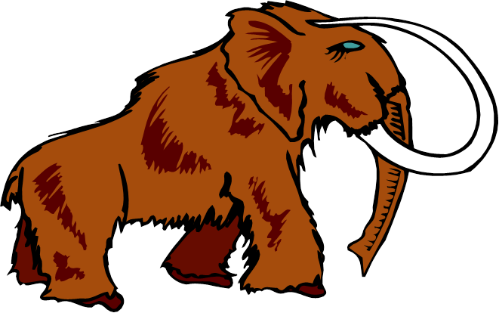
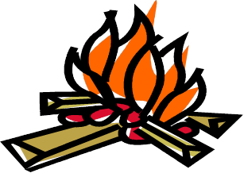
DOBA KAMENNÁ
chladné počasí
PRAČLOVĚK
- žil ve skupinách (tlupách)
- žil ve volné přírodě, ukrýval se v jeskyních, stavěl si
jednoduché příbytky z kamenů, kůží …
- živil se lovem, sběrem rostlin, plodů, kořínků
- pravěké zbraně si vyráběl z kamene, ze dřeva, z kosti
- životně důležitý byl oheň

Slide 4
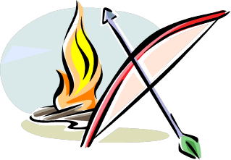
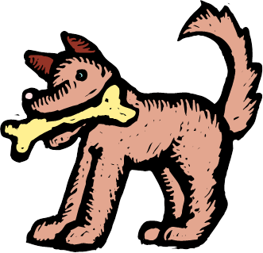
DOBA BRONZOVÁ
DOBA ŽELEZNÁ
teplejší počasí
- lidé vyráběli zbraně a pracovní nástroje z bronzu,
později ze železa
řemeslníci
- lidé pěstovali plodiny, chovali domácí zvířata
zemědělci
- první ochočené zvíře
(pomoc při lovu, hlídač)

Slide 5

Zopakuj si, co víš o pračlověku.
Vylušti tajenku – klikej.

Slide 6
1.
P
E
S
2.
P
R
A
Č
L
O
V
Ě
K
3.
M
A
M
U
T
4.
L
O
V
E
M
5.
Z
B
R
A
N
Ě
6.
J
E
S
K
Y
N
Ě
První ochočené zvíře
Člověk žijící v pravěku
Největší ulovené zvíře
Pračlověk se živil sběrem a
K lovu používal
Jako úkryt mu sloužila

Slide 7
1.
 |  |  |  |  | P | E | S
 |  |  |  | P | R | A | Č | L | O | V | Ě | K
 |  |  |  | M | A | M | U | T
 |  |  | L | O | V | E | M
Z | B | R | A | N | Ě
 |  | J | E | S | K | Y | N | Ě
2.
3.
4.
5.
6.
Řešení:

Slide 8

KELTOVÉ
V době železné osídlili naše území ……….. .
Byli to výborní bojovníci, řemeslníci i obchodníci.
Jako první u nás razili vlastní ……… .
Podle jednoho jejich kmene - ………. - se naše
vlast jmenuje Čechy. Bohemia = země Bójů.
Na počátku našeho letopočtu
zde žili válečníci ……….. .
BÓJOVÉ
GERMÁNI

Slide 9
V 5. a 6. století přišli na naše území naši předkové.
Měli společná slova a stejnou řeč.
Jmenovali se:
SLOVANÉ

Slide 10
zemědělci
používali zemědělská nářadí ze dřeva
pěstovali obilí a luštěniny (hrách, čočku)
chovali dobytek a drůbež
rybařili
řemeslníci
vyráběli hliněné nádoby
předli vlnu a len, tkali látky
obchodníci
- věnovali se obchodu

Slide 11
kupec Sámo
V 7. století n.l. přichází na naše území ………………. .
Spojil slovanské kmeny a bojoval s nimi proti
nepřátelům – divokým kočovníkům.
Stal se jejich panovníkem.
Sámova říše byl kmenový svaz.
Po jeho smrti se svaz rozpadl.

Slide 12
Rozlušti popletená slova o našich předcích.
iochdonícb
cojovbníi
evltoéK
cálevníič
nSélova
rGmáien
akpčlovrě
řiemelnícs
dzměělcie

Slide 13
Správně rozluštěná slova:
obchodníci
bojovníci
Keltové
válečníci
Slované
Germáni
pračlověk
řemeslníci
zemědělci

